Slide 1

GAZPROM INTELLIGENCE CUP 2026 · КЕЙС №3 «ЭЛАСТИЧНОСТЬ СПРОСА» · КОМАНДА ТИИМ
МАРЖРУТ
Δ = 0
Маржа + маршрут: персональная выгода без массовых скидок
СКВОЗНОЙ ПРИНЦИП
ДАННЫЕ → СИГНАЛ → СЕГМЕНТ → A/B-ПИЛОТ → МАРЖА
Не скидка каждому. Выгода — там, где она доказуема.
Notes:
Открываем презентацию кейса «Маржрут». Наша цель — прекратить сжигать маржу на сплошных скидках и выстроить прозрачный data-driven процесс проверки эластичности спроса на АЗС.

Slide 2
ПРОБЛЕМА И КОНТЕКСТ
МАССОВАЯ СКИДКА ДОРОГА, А ЭФФЕКТ НЕ ДОКАЗАН
Программа «Нам по пути»: 13,5+ млн участников, но не все одинаково реагируют на разницу цены с конкурентами.
СЛЕПАЯ ЗОНА
СУБСИДИРОВАНИЕ БАЗЫ
Нет уверенности в причине
ГРУБАЯ СЕГМЕНТАЦИЯ
Одинаковая скидка каждому
Без честного эксперимента невозможно доказать, удержан ли именно ценочувствительный водитель.
Упрощённые статусы
Платим и тем, кто заправился бы и так: маржа теряется на лояльных клиентах без прироста объёма.
Деление только на «новые, активные, потерянные» игнорирует локальный микроконтекст цен и конкурентов.
Задача: найти кандидатов, предложить адресную механику и измерить инкрементальную маржу в пилоте.
Notes:
Массовый дисконт субсидирует тех, кто и так приехал бы на АЗС. Наша задача — изолировать истинный поведенческий отклик на разрыв цен.

Slide 3
ПОЗИЦИОНИРОВАНИЕ И МЕТОДОЛОГИЯ
ЭТО НЕ ДОКАЗАННАЯ ЭЛАСТИЧНОСТЬ. ЭТО ПРИОРИТИЗИРОВАННАЯ ГИПОТЕЗА.
Клиент заправляется заметно меньше соседей по АЗС в месяцы, когда наша сеть дороже конкурентов
ЧТО МЫ ДЕЛАЕМ
ЧЕГО МЫ НЕ ДЕЛАЕМ
Формирование кандидатов и тест
Защита от ложных выводов и ИБ
Считаем относительный индекс реакции на ценовой разрыв к конкурентам
Делим клиентов на 4 прозрачных сегмента по выраженности сигнала
Предлагаем адресную механику персонального оффера по сегменту
Рассчитываем юнит-экономику оффера и безубыточный объём до запуска
Не заявляем причинную эластичность до проведения рандомизированного теста
Не прогнозируем отток, не рассылаем и не назначаем скидки автоматически
Не обещаем абстрактный ROI до завершения контролируемого пилота
Данные локальны, без внешних сервисов; ID клиентов не публикуются; согласие на push проверяется перед отправкой
Главный принцип: данные предлагают кандидатов — контролируемый эксперимент принимает решение.
Notes:
Честная аналитическая позиция: исторические транзакции дают лишь ранжированный список кандидатов, а реальный каузальный эффект проверяется в A/B-тесте с контрольной группой.

Slide 4

АРХИТЕКТУРНЫЙ ПАЙПЛАЙН
ОТ ИСТОРИИ ЗАПРАВОК ДО РЕШЕНИЯ О МАСШТАБЕ
Данные. Объёмы и цены за 9 месяцев: 09.2023–05.2024.
01
Индекс. Клиент против медианы других клиентов той же АЗС, топлива и месяца (leave-one-out).
02
03
Фильтры. От 8 клиентов в группе, 6 активных месяцев из 9, 200 л, разброс цены от 1 руб./л.
Сегменты. Высокий, умеренный, не выявлен, недостаточно данных.
04
Согласие. Приложение и актуальное push-согласие.
05
A/B-пилот. Тест и контроль на фиксированной выборке.
06
Масштаб. Только при положительной инкрементальной марже.
07
.
Принцип верификации: неуверенный результат не маскируется под факт — он уходит на строгую проверку
Notes:
Сквозной 7-шаговый пайплайн исключает смещение вычислений благодаря схеме leave-one-out и жестким квалификационным фильтрам надежности.

Slide 5
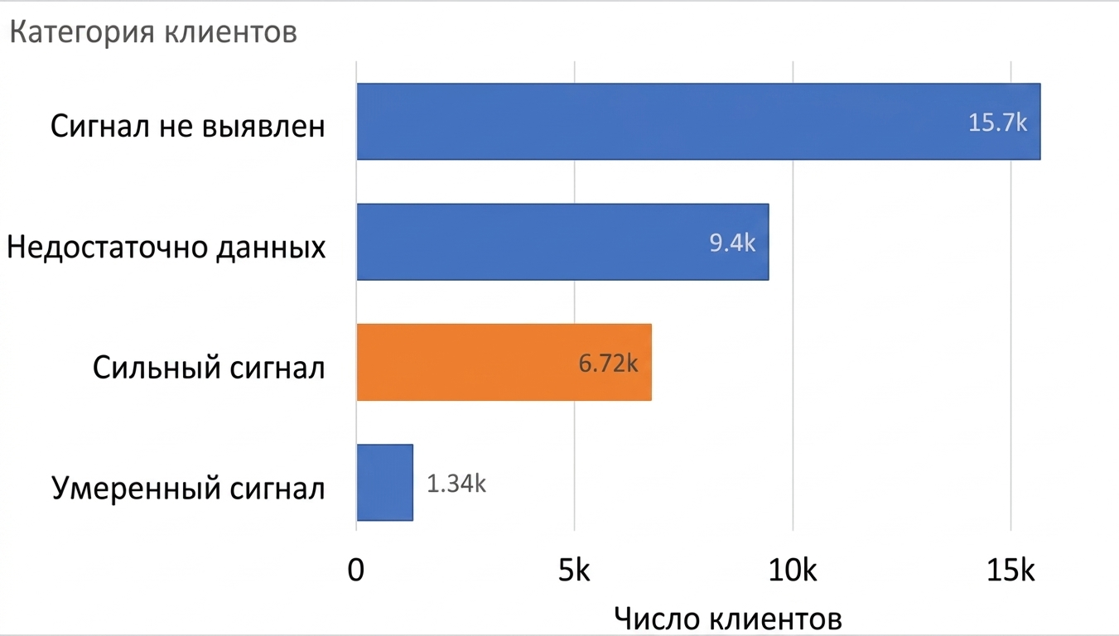
ВОРОНКА СЕЛЕКЦИИ И ОБЪЁМ ВЫБОРКИ
33 146 КЛИЕНТОВ → 8 057 КАНДИДАТОВ → 4 823 ДОСТУПНЫ ДЛЯ PUSH
МАСШТАБ АНАЛИЗА
29,9 млн литров
642 АЗС · 1 837 пар «АЗС × топливо» · 9 месяцев
ЦЕЛЕВЫЕ КАНДИДАТЫ
8 057 человек
6 715 сильный + 1 342 умеренный сигнал
ДОСТУПНЫ ДЛЯ ОФФЕРА
4 823 клиента
Экспертные пороги: −0,08 и −0,025. Агрегаты без ID клиентов.
Установлено МП «Нам по пути» и активно push-согласие
Notes:
Из 33 тыс. клиентов только 8 057 показывают чувствительность к ценовому разрыву, а реальный охват коммуникацией с учетом согласия — 4 823 человека.

Slide 6

АДРЕСНАЯ МАТРИЦА ОФФЕРОВ
ЧЕТЫРЕ СЕГМЕНТА — ЧЕТЫРЕ РАЗНЫЕ МЕХАНИКИ
ВЫСОКИЙ СИГНАЛ
УМЕРЕННЫЙ СИГНАЛ
СИГНАЛ НЕ ВЫЯВЛЕН
НЕДОСТАТОЧНО ДАННЫХ
Персональный бонус
Мягкий стимул
Стандартная база
Накопление чеков
Небольшой бонус на ближайшую заправку в A/B-тесте — при согласии и положительной экономике.
Отдельная страта: меньший стимул или ценностное сообщение о сервисе.
Без скидки по ценовому основанию. Стандартная лояльность «Нам по пути».
Накапливать наблюдения; не отправлять персональные предложения.
6 715 кандидатов
1 342 кандидата
15 689 клиентов
9 400 клиентов
Пример сообщения в МП: «Для вашей карты «Нам по пути» доступен персональный бонус на ближайшую покупку. Он применится автоматически.»
Notes:
Дифференцированный подход гарантирует, что бюджет промо не распыляется на нечувствительных или непроверенных пользователей.

Slide 7

КЛИЕНТСКИЙ ОПЫТ И АВТОМАТИЗАЦИЯ
БЫЛО → СТАЛО: БОНУС ПРИМЕНЯЕТСЯ САМ
Было: клиент подъезжает к АЗС, сравнивает цены и принимает решение заправиться у конкурента.
Стало: клиент заранее получает персональное предложение (если разрешил рассылку), и бонус применяется сам при заправке
По истории транзакций рассчитывается риск ухода (без фонового геотрекинга)
Проверяются opt-in согласие, частотные лимиты контактов, группа A/B и бюджет
Клиент получает короткое сервисное push-уведомление в приложении «Нам по пути»
Бонус активируется прямо на карте лояльности без ввода промокодов и QR
На кассе или колонке фиксируются факт заправки и стоимость бонуса
По итогам A/B-теста измеряется фактический прирост объёма к контрольной группе
* Интеграция с корпоративной IT-инфраструктурой ПАО «Газпром нефть» запланирована на этапе пилота, сейчас не реализована.
Notes:
Бесшовный клиентский путь: исключаем барьеры активации промокодов, бонус привязывается к карте на уровне бэкенда.

Slide 8
ВАЛИДАЦИЯ И СТАТИСТИЧЕСКИЕ ОГРАНИЧЕНИЯ
ГЛАВНОЕ ОГРАНИЧЕНИЕ: УСТОЙЧИВОСТЬ ТОЛЬКО 49,2%
Знак индекса совпал между двумя независимыми временными окнами лишь в 49,2% проверяемых случаев (~17,6 тыс. клиентов).
КОРРЕЛЯЦИЯ ≠ ПРИЧИНА
СТАБИЛЬНОСТЬ МАКРООБЪЁМА
ИНДИВИДУАЛЬНАЯ ДИНАМИКА
r = −0,942 по 9 точкам
Пороги ±20%
Дрейф назначений
Высокая макрокорреляция объёмов и цен построена по 9 месяцам и отражает общую сезонность, а не индивидуальную причинность.
8 214 / 8 057 / 7 912 кандидатов (+1,95% и −1,80%). Размер общей когорты устойчив к калибровке граничных значений.
При сдвиге порогов 491 и 434 клиента меняют статус. Персональное поведение шумно на коротких горизонтах.
Вывод методологии: поэтому говорим «кандидаты», а не «доказанно ценозависимые».
Notes:
Честный анализ ограничений: устойчивость знака эластичности во времени составляет 49,2%, что делает рандомизированный пилот безальтернативным инструментом.

Slide 9
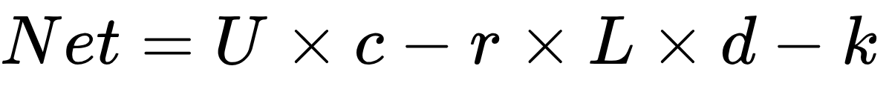
ЮНИТ-ЭКОНОМИКА И БЕЗУБЫТОЧНОСТЬ
СНАЧАЛА ЗАМЕРЯЕМ БАЗУ — ПОТОМ СЧИТАЕМ ВЫГОДУ
Формула на участника тестовой группы: (c = 9,94 ₽/л, L = 40 л, r = 40%, k = 0,10 ₽).
БОНУС 0,30 РУБ./Л
БОНУС 0,50 РУБ./Л (БАЗОВЫЙ)
БОНУС 1,00 РУБ./Л
0,493 л
0,815 л
1,620 л
Порог окупаемости оффера
Порог окупаемости оффера
Порог окупаемости оффера
+24,92 ₽ прирост маржи на клиента при эффекте +3 литра
+21,72 ₽ прирост маржи на клиента при эффекте +3 литра
+13,72 ₽ прирост маржи на клиента при эффекте +3 литра
Скидка начисляется на весь чек. Все параметры модели — расчётные гипотезы; учёт точного OPEX в маржинальности требует финального согласования с финансовым департаментом.
Notes:
Юнит-экономика показывает, что при базовой скидке 50 коп./л достаточно привлечь всего 0,82 литра дополнительного объема на клиента для полной безубыточности акции.

Slide 10



ПЛАН ЭКСПЕРИМЕНТА И МАСШТАБИРОВАНИЕ
ДВА ПИЛОТА: ТЕХНИЧЕСКИЙ И ПОДТВЕРЖДАЮЩИЙ
14 дней
30 дней
ЭТАП 1 · ТЕХНИЧЕСКИЙ ПИЛОТ
ЭТАП 2 · ПОДТВЕРЖДАЮЩИЙ ПИЛОТ
~405 клиентов (202 тест / 203 контроль)
4 050 клиентов
Цель: проверка доставки push, валидация согласий, начисление бонуса, логирование
Статистика: минимально различимый эффект (MDE) ≈ 14,12 л
Срок: 14 дней на ограниченном пуле пилотных АЗС
Цель: заранее зафиксированы KPI, выборка и критерии; проверка прироста объёма
Статистика: MDE ≈ 4,46 л (для эффекта 3 л нужно ~4 486 на группу — больше, чем в сегменте)
Главный KPI: литры на рандомизированного клиента (ITT), затем вклад после бонусов
ЧУВСТВИТЕЛЬНОСТЬ ТЕСТА
ЕСЛИ ЦЕЛЬ – ОБНАРУЖИТЬ + 3 л
При n= 1 822 на группу; $α$=5%, мощность 80%, SD = 50,71 л
Клиентов в каждую группу – больше доступной выборки
$≈$4,7 л
$≈$4 486
Стоп-условия пилота: ошибки начисления бонуса, жалобы клиентов, превышение бюджета или нарушение согласий. Исторический ориентир SD 50,71 л, α = 5%, мощность 80%.
Notes:
Двухстадийный запуск защищает компанию от репутационных и финансовых рисков: сначала валидируем IT-интеграцию, затем подтверждаем статистический эффект на полной выборке.

Slide 11

ОТ ГИПОТЕЗЫ К МАСШТАБУ
КАЖДАЯ СТУПЕНЬ ОТКРЫВАЕТСЯ ТОЛЬКО ПОСЛЕ ПРОВЕРКИ
Не скидка каждому
Выгода там – где она доказуема
1 ФИНАНСЫ
2 ДОПУСКИ
Определение маржи и учёт OPEX, чтобы не вычитать расходы дважды
Актуальные согласия на push, интеграция с приложением и картой лояльности
3 ТЕХНИЧЕСКИЙ ПИЛОТ
4 ПОДТВЕРЖДАЮЩИЙ ПИЛОТ
Проверяет механику, а не uplift
Заранее зарегистрированные KPI, период, выборка и критерии успеха
5 РЕШЕНИЕ ПО ДОВЕРИТЕЛЬНОМУ ИНТЕРВАЛУ ЧИСТОГО ВКЛАДА
6 МАСШТАБИРОВАНИЕ СТУПЕНЯМИ
Положительный эффект в литрах и положительная маржа после бонусов
Только на подтверждённых сегментах, с контролем бюджета и стоп-условиями

